Slide 1
ΓΕΛΙΟ, ΧΙΟΥΜΟΡ και ΙΗΣΟΥΣ ΧΡΙΣΤΟΣ
Σ. Σ. ΔΕΣΠΟΤΗΣ
2020

Slide 2
Το «Όνομα του Ρόδου» και άγ. Βασίλειος
*Ὅτι δεῖ καὶ γέλωτος ἐγκρατῶς ἔχειν» Καὶ τὸ παρὰ τοῖς πολλοῖς δὲ παρορώμενον, οὐ μετρίας φυλακῆς τοῖς ἀσκουμένοις ἄξιον. Τὸ γὰρ γέλωτι ἀκρατεῖ καὶ ἀσχέτῳ κατέχεσθαι͵ (α) ἀκρασίας σημεῖον καὶ (β) τοῦ μὴ κατεσταλμένα ἔχειν τὰ κινήματα͵ καὶ (γ) τοῦ μὴ ἀκριβεῖ λόγῳ / τῆς ψυχῆς τὸ χαῦνον / καταπιέζεσθαι.

Slide 3
Όνομα Ρόδου και άγ. Βασίλειος
Ἄχρι μὲν γὰρ μειδιάματος φαιδροῦ / τὴν διάχυσιν τῆς ψυχῆς ὑποφαίνειν οὐκ ἀπρεπὲς /͵ὅσον δεῖξαι μόνον τὸ γεγραμμένον· «Καρδίας εὐφραινομένης͵ πρόσωπον θάλλει» (Παρ. 15, 3)· (2) ἐγκαγχάζειν δὲ τῇ φωνῇ͵ καὶ ἀναβράζεσθαι ἀπροαιρέτως τὸ σῶμα͵ οὐ τοῦ κατεσταλμένου τὴν ψυχὴν͵ οὐδὲ τοῦ δοκίμου͵ οὐδὲ τοῦ περικρατῶς ἔχοντος ἑαυτοῦ. Τοῦτο εἶδος τοῦ γέλωτος καὶ ὁ Ἐκκλησιαστὴς παραιτούμενος͵ ὡς περιτρέπον μάλιστα τὸ σταθερὸν τῆς ψυχῆς͵ φησί· «Τῷ γέλωτι εἶπα περιφοράν» (= μωρία, πλάνη, σφάλμα. 2, 2)· Καὶ ὁ Κύριος τὰ μὲν ἀναγκαῖα πάθη τῆς σαρκὸς ὑπομείνας φαίνεται͵καὶ ὅσα ἀρετῆς μαρτυρίαν φέρει· οἷον κόπον͵ καὶ τὸν ἐπὶ τοῖς θλιβομένοις ἔλεον· γέλωτι δὲ μηδαμοῦ χρησάμενος͵ ὅσον ἐκ τῆς τῶν Εὐαγγελίων ἱστορίας͵ ἀλλὰ καὶ ταλανίζων τοὺς κατεχομένους ὑπ΄ αὐτοῦ.

Slide 4
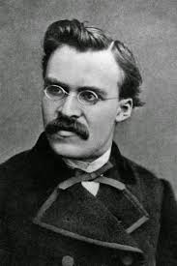
Μια ηθική που δαιμονοποιεί το γέλιο είναι ηθική των ατάλαντων, των αδύνατων: Είναι τόσο κακό να είναι κανείς πλούσιος, χορτασμένος, να γελά, να επαινείται; […] Ποια θα ήταν πάνω στη γη η μεγαλύτερη αμαρτία; Δεν είναι η φράση εκείνου ο οποίος είπε «αλλοίμονο σε αυτούς που γελάνε»; και αντίθετα προς τις επαγγελίες του Ιησού αναφέρει: δε θέλουμε το βασίλειο των ουρανών. Είμαστε άνθρωποι και έτσι αναζητούμε το επίγειο βασίλειο!
Νίτσε (1844-1900)

Slide 5
Νίτσε 2
Το όραμα της επί του Όρους ομιλίας φαίνεται ως μία θρησκεία παραίτησης, ως η ζήλεια των δειλών και των ατάλαντων, οι οποίοι δεν ωρίμασαν στη ζωή και μετά θέλουν να εκδικηθούν με το μακαρισμό της αποτυχίας τους και την ύβρη του ισχυρού, του επιτυχημένου, του ευτυχισμένου

Slide 6

Ειρωνεία και Τραγωδία

Slide 7
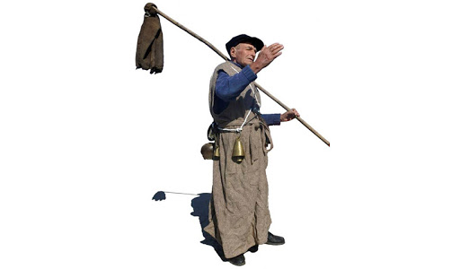
Καλόγερος της «Θράκης»Ρίζες της τραγωδίας και της κωμωδίας:
«αλλαγή» - μέθη - γονιμότητα

Slide 8
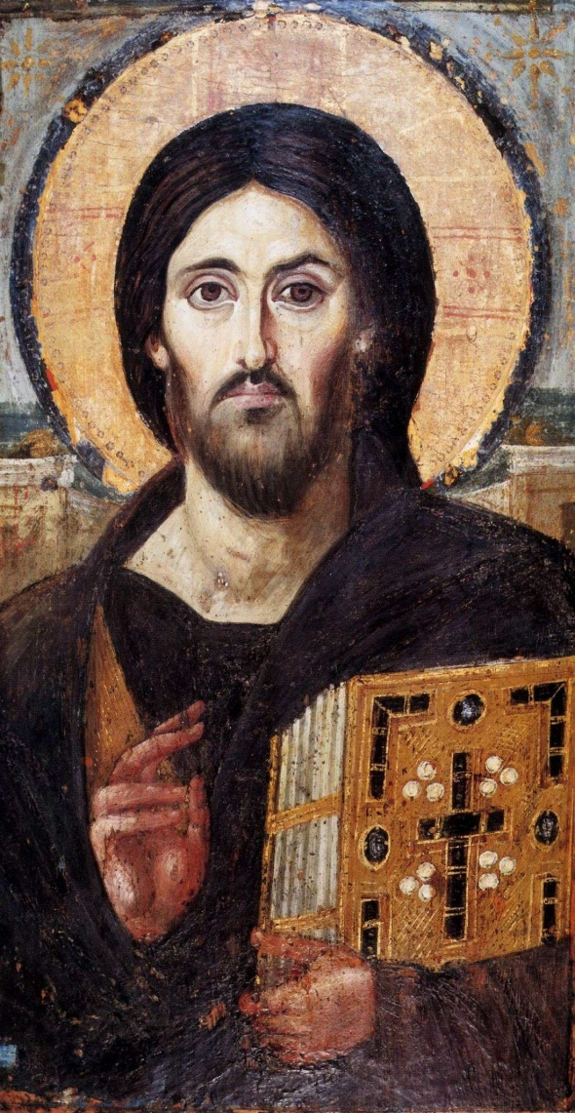
Χριστός Παντοκράτωρ -αγιογραφία του 6ου αιώνα της Μονής του Σινά

Slide 9
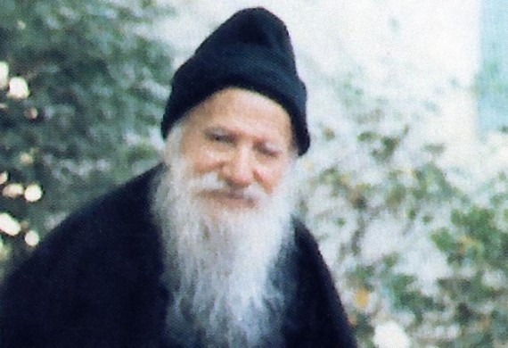
Άγιος του «Χαμόγελου»

Slide 10
Άγιοι εκ Μίμων – «Μαρτυρολόγιο Θεάτρου» https://www.avgi.gr/tehnes/326268_mimoi-agioi
Ανάλογες είναι και οι περιπτώσεις του Πορφύριου «εκ μίμων ξίφει τελειούται» που τελείωσε τη ζωή του διά ξίφους στην Καππαδοκία
και του «έτερου μάρτυρα εκ μίμων» Πορφυρίου, καθώς και του μάρτυρα κιθαριστή Φιλίμωνα.
Γελάσιος
Ανάμεσά τους βρίσκεται και μια γυναίκα. Η οσία «εκ μιμάδων» Πελαγία - Μαργαριτώ

Slide 11
Εσείς είστε το Άλας της Γης !!!
Λούθηρος: Witz (+Weisheit – Geschmack)
¹² Xαίρετε καὶ ἀγαλλιᾶσθε, ὅτι ὁ μισθὸς ὑμῶν πολὺς ἐν τοῖς οὐρανοῖς· [ …]
¹³ Ὑμεῖς ἐστε τὸ ἅλας τῆς γῆς· ἐὰν δὲ τὸ ἅλας μωρανθῇ, ἐν τίνι ἁλισθήσεται; Εἰς οὐδὲν ἰσχύει ἔτι εἰ μὴ βληθὲν ἔξω, καταπατεῖσθαι ὑπὸ τῶν ἀνθρώπων. (Mτ 5:12-13 )
«Θεωρία της Παραβολής» Καὶ ἔλεγεν· ὃς ἔχει ὦτα ἀκούειν ἀκουέτω. (Mκ 4:9)

Slide 12
Ερωτήσεων … Συνέχεια!
«Υπο+κρισία»
Ακροάματα χωρίς «ΑΝΑ-παύσεις»?
Τα «άνω – κάτω»
Απαντήσεις ???
  1. Γέλιο και Ελληνική «Παράδοση»
  2. Γέλιο και «Ιουδαϊσμός»
  3. Γέλιο και αυτοκρατορικά Χρόνια
  4. Γέλιο και Ιησούς Χριστός

Slide 13
ΤΟ ΧΑΜΟΓΕΛΟ ΣΤΟΝ ΙΣΡΑΗΛ

Slide 14
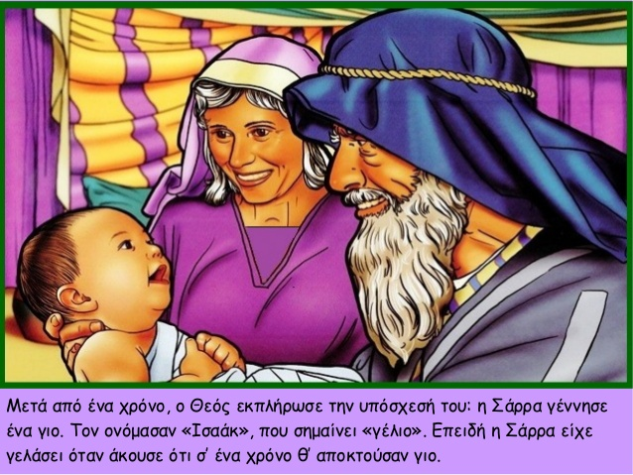
Ισαάκ = Γέλιο !
τσεχόκ / σεχόκ) ονοματοποιημένες, μίμηση του ήχου (όπως τα επιφωνήματα «χο! χο!» και «χα! χα!»).
Στην αρχή της αφήγησης των Πατέρων !!!
Μετά την Περιτομή
ΦιλοΞενία
Πριν την Καταστροφή των Σοδόμων
«Πάσχων Υιός» (Ακεντά Γιτσχάκ»
+ Ρεβέκκα
ΓΕΛΙΟ < Δυσπιστία + Χαρά
ΓΕΛΙΟ + ΠΑΙΔΙΑ

Slide 15
C.H. Gordon, ὀαριστύς
Ο Όμηρος χρησιμοποιεί συχνά τη λέξη ὀαριστύς («χαριεντισμός», «γλυκό κουβεντολόι») όχι σε σχέση με τον έρωτα, αλλά με τον πόλεμο (Ιλ. Λ 502. Ν 291, 779. Ρ 228. Χ 126-8). Η χρήση της λέξης αυτής για τη μάχη βρίσκει ένα παράλληλο στα εβραϊκά. Η ρίζα shq (κυριολεκτικά: «γελῶ») έχει τη σημασία «παίζω με κάποιον», συμπεριλαμβανομένου και του ερωτικού χαριεντισμού. πρβλ. την περίπτωση του Ισαάκ και της γυναίκας του, της Ρεβέκκας, στη Γένεση (26, 8). Αυτή η λέξη αφορά στον θανατηφόρο αγώνα στο Β' Βασ. 2,14, όπου ο Αβεννήρ είπε στον Ιωάβ: «Άφησε τους νέους να σηκωθούν και να παίξουν (!) μπροστά μας». Το «παιχνίδια είχε ως αποτέλεσμα να σκοτωθούν όλοι οι αντίπαλοι.
Ὅμηρος καί Βίβλος. Ἡ καταγωγή καί ο χαρακτήρας τῆς λογοτεχνίας τῆς Ἀνατολικῆς Μεσογείου (Δ.Ι. Ἰακώβ & Θ. Πολύχρου, Μετάφρ.).Αθήνα: Καρδαμίτσα 1990. (Το πρωτότυπο έργο δημοσιεύθηκε το 1955), 115-116.

Slide 16
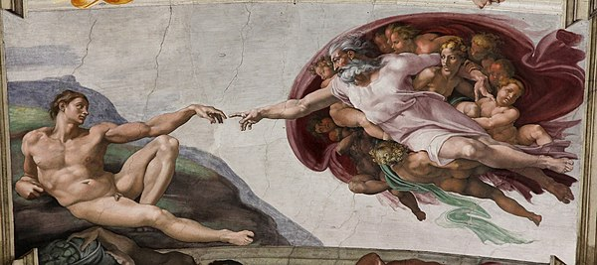
Σοφία < Maat = Τότε ήμουν κοντά του σαν μικρό παιδί; κι ήμουν η καθημερινή [του] ευχαρίστηση , ενώ στην παρουσία Tου χαιρόμουν αατάπαυστα· χαιρόμουν στης δικής του γης την οικουμένη κι ήμουν ευτυχισμένη στους ανθρώπους ανάμεσα (Παροιμίες 8, 30)
Μιχαήλ Άντζελο Sistine Chapel (1508-1512)
https://en.wikipedia.org/wiki/The_Creation_of_Adam + Vergil

Slide 17
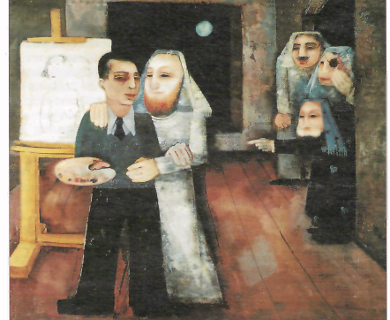
Felix Nussbaum “Maler im Atelier”
1906-1944 Auschwitz
“Komm mein Freund der Braut entgegen”
Lied der Sabbatliturgie
Αχ Ουρανέ Όχι Δεν θα πω το ΝΑΙ!

Slide 18
Φίλων και Γέλιο (Aβραάμ 1:201-209)
*Ὁ μελλήσας σφαγιάζεσθαι καλεῖται Χαλδαϊστὶ μὲν Ἰσαάκ, Ἑλληνιστὶ δὲ μεταληφθέντος τοῦ ὀνόματος "γέλως·" γέλως δ᾽ οὐχ ὁ κατὰ παιδιὰν ἐγγινόμενος σώματι παραλαμβάνεται τὰ νῦν, ἀλλ᾽ ἡ κατὰ διάνοιαν εὐπάθεια καὶ χαρά.
²⁰²ταύτην ὁ σοφὸς ἱερουργεῖν λέγεται δεόντως θεῷ, διὰ συμβόλου παριστάς, ὅτι τὸ χαίρειν μόνῳ θεῷ οἰκειότατόν ἐστιν· ἐπίλυπον μὲν γὰρ τὸ ἀνθρώπινον γένος καὶ περιδεές, ἢ παρόντων κακῶν ἢ προσδοκωμένων, ὡς ἢ ἐπὶ τοῖς ἐν χερσὶν ἀβουλήτοις ἀνιᾶσθαι ἢ ἐπὶ τοῖς μέλλουσι ταραχῇ καὶ φόβῳ κραδαίνεσθαι· ἄλυπος δὲ καὶ ἄφοβος καὶ παντὸς πάθους ἀμέτοχος ἡ τοῦ θεοῦ φύσις, εὐδαιμονίας καὶ μακαριότητος παντελοῦς μόνη μετέχουσα

Slide 19
Φίλων και Γέλιο 2
²⁰⁴"τὸ μὲν τῆς χαρᾶς γένος καὶ τὸ χαίρειν ὅτι οὐκ ἔστιν ἑτέρου πλὴν ἐμοῦ τοῦ πατρὸς τῶν ὅλων κτῆμα, σαφῶς οἶδα. Κεκτημένος δ᾽ ὅμως, οὐ φθονῶ τοῖς ἀξίοις χρῆσθαι· ἄξιος δὲ τίς ἂν εἴη, πλὴν εἴ τις ἐμοὶ καὶ τοῖς ἐμοῖς βουλήμασιν ἕποιτο; τούτῳ γὰρ ἥκιστα μὲν ἀνιᾶσθαι, ἥκιστα δὲ φοβεῖσθαι συμβήσεται πορευομένῳ ταύτην τὴν ὁδόν, ἣ πάθεσι μὲν καὶ κακίαις ἐστὶν ἄβατος, εὐπαθείαις δὲ καὶ ἀρεταῖς ἐμπεριπατεῖται."
²⁰⁵μηδεὶς δ᾽ ὑπολαβέτω τὴν ἄκρατον καὶ ἀμιγῆ λύπης χαρὰν ἀπ᾽ οὐρανοῦ καταβαίνειν ἐπὶ τὴν γῆν, ἀλλὰ κέκραται ἐξ ἀμφοῖν, περιττεύοντος τοῦ κρείττονος· ὅνπερ τρόπον καὶ τὸ φῶς ἐν οὐρανῷ μὲν ἄκρατον καὶ ἀμιγὲς σκότους ἐστίν, ἐν δὲ τοῖς ὑπὸ σελήνην ἀέρι ζοφερῷ κεκραμένον φαίνεται.

Slide 20
Φίλων και Γέλιο 3
*μηδὲν εὐλαβηθῇς, ὄντως ἐγέλασας καὶ μέτεστί σοι χαρᾶς. ²⁰⁷οὐ γὰρ εἴασεν ὁ πατὴρ τῶν ἀνθρώπων τὸ γένος λύπαις καὶ ὀδύναις καὶ ἄχθεσιν ἀνιάτοις ἐμφέρεσθαι, παρέμιξε δὲ καὶ τῆς ἀμείνονος φύσεως, εὐδιάσαι καὶ γαληνιάσαι ποτὲ τὴν ψυχὴν δικαιώσας· τὴν δὲ τῶν σοφῶν καὶ τὸν πλείω χρόνον τοῦ βίου γήθειν καὶ εὐφραίνεσθαι τοῖς τοῦ κόσμου θεωρήμασιν ἐβουλήθη
Καμιά Αναφορά στο Καρναβάλι – Πουρίμ στα έργα του Φίλωνα!
²μωρὸς ἐν γέλωτι ἀνυψοῖ φωνὴν αὐτοῦ ἀνὴρ δὲ πανοῦργος μόλις ἡσυχῇ μειδιάσει (Sir 21:20 )

Slide 21
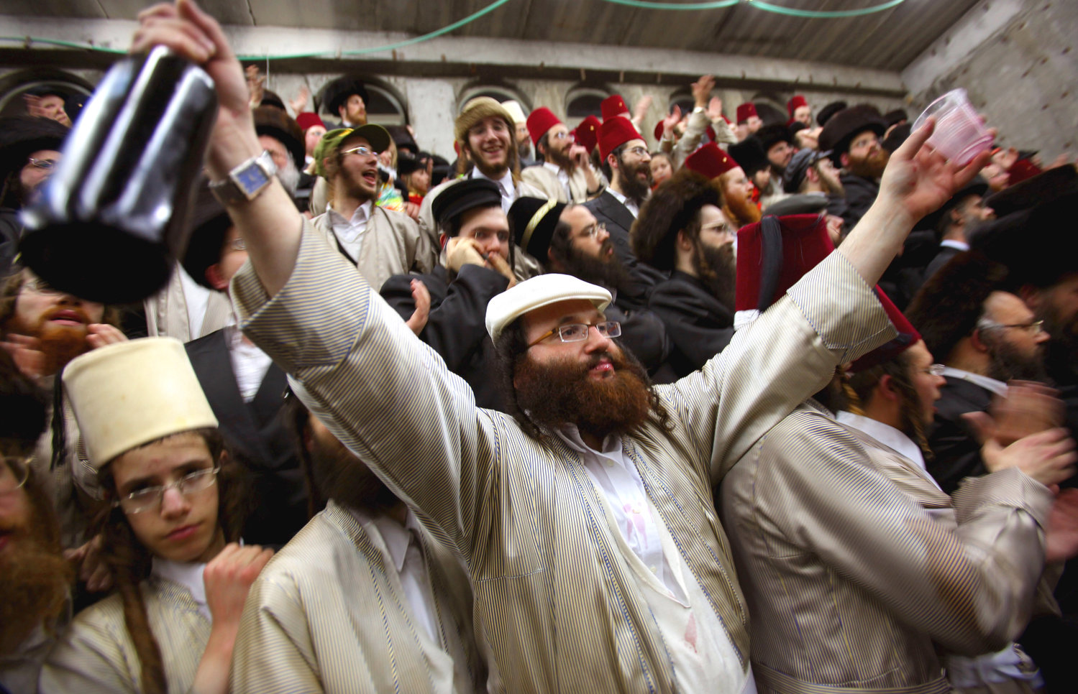
Εσθήρ - Πουρίμ

Slide 22
Εισαγωγικοί Στίχοι Ψαλτηρίου: Αγαλλίαση εν τρόμω
Εισαγωγικός Ψαλμός 2,11: δουλεύσατε τῷ κυρίῳ ἐν φόβῳ καὶ ἀγαλλιᾶσθε αὐτῷ ἐν τρόμῳ
⁴ ὁ κατοικῶν ἐν οὐρανοῖς ἐκγελάσεται αὐτούς καὶ ὁ κύριος ἐκμυκτηριεῖ αὐτούς
⁵ τότε λαλήσει πρὸς αὐτοὺς ἐν ὀργῇ αὐτοῦ καὶ ἐν τῷ θυμῷ αὐτοῦ ταράξει αὐτούς
(Psa 2:4-5 BGT)
[Dient dem HERRN mit Furcht, und mit Zittern küsst seine Füsse (ZUR)]

Slide 23
Φιλολογικά Είδη Ισραήλ
Όχι Σάτυρα !!!
Όχι λυρική – ερωτική Ποίηση
Όχι Γεωγραφία
Ναι Τραγωδία
Εζεκιήλ, Ἐξαγωγή, μετάφραση Θ.Κ. Στεφανόπουλος,
Ιωνάς – Βηλ και Δράκων (Σαμψών – Βαλαάμ και όνος)

Slide 24
ΤΟ ΧΑΜΟΓΕΛΟ ΣΤΗΝ ΕΛΛΗΝΙΚΗ ΑΡΧΑΙΟΤΗΤΑ
Βιβλιογραφία: Gihlus, I.S., Laughing gods, weeping virgins: Laughter in the history of religion (1997), London and New York, Routledge, 2004.
Μ.Ι. Γιόση – Α. Δ. Μελίστα (ἐπιμ.), Ἐξαίσιοι γέλωτες. Τὸ γέλιο στὴν ἀρχαία ἑλληνικὴ γραμματεία, Ἀθήνα, Σμίλη, 2017.
I.M. Konstantakos, "The Characters of Doric Comedy", in A. Fries & D. Kanellakis (eds.), Ancient Greek Comedy. Genre - Texts - Reception. Essays in Honour of Angus M. Bowie, Trends in Classics Supplementary Volumes 101, Berlin 2020, 7-27. Ι. Κωνσταντάκος, Το Βιβλίο του Γέλιου και της Μνήμης. Στοχασμοί γύρω από μία Πρόσφατη Έκδοση σχετικά με το Γέλιο των Αρχαίων. Philosophia, 48, 2018, 312-326."From Mythos to Gelos: Marvellous motifs and comic strategies in mythological burlesque", in M. Tamiolaki (ed.), Corolla comica: New trends in research on ancient Greek comedy, Rhethymnon 2014, 75-102 (in Modern Greek).

Slide 25
Λεξήματα για το Γέλιο
Γελάν (gele = λάμπω Ομόρ. Γαλήνη, γαλυξ, γληνή =κόρη οφθαλμού)
Σκώπτειν [ + Σκωψ = Κουκουβάγια λόγω του δυνατού και περιπαικτικού βλέμματος) ??
Μειδιάν ( // smile – schmeicheln)
Καγχάζειν (προσποίηση, εκδίκηση, σαρκασμός, ειρωνεία)
Σαίρω (= δείχνω τα δόντια)
Χαίνειν
Κλαυσίγελως
[Γέλως, Έρως, Ίμερος]
Παιδιά – Χάρις
Ιλαρός
Ευτράπελος (Σύγκρινε Ηθικά Ευδἠμια 1234^{α}3-23 και Ρητορική 1389β 8-12)
είρων
κομψός
σεσηρός
«αστείος» - Χιούμορ-»Θερσίτης»- Γελωτοποιός
Σαρδάνης (> μοχθηρο γέλιο)
βωμοΛόχος+
Στα Λατινικά μία ΛΕΞΗ! Risus

Slide 26
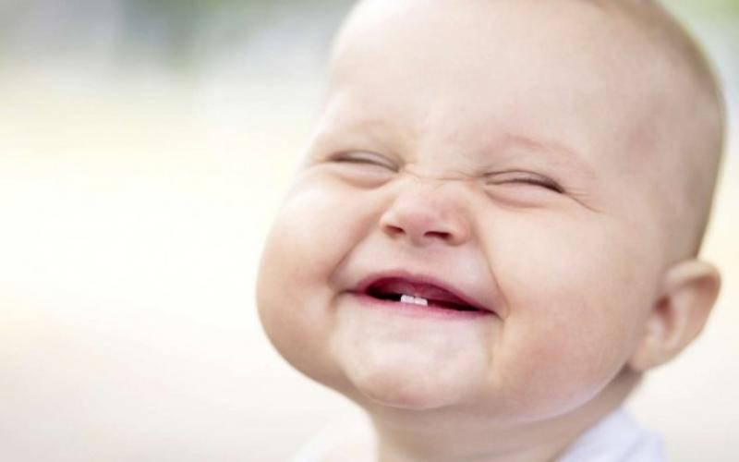
Ανατομία του «Χαμόγελου»

Slide 27
Ομηρικό γέλιο (homeric laughter): Καθιερωμένος όρος στη βιβλιογραφία για τις σκηνές γέλιου στα ομηρικά έπη. Το ομηρικό γέλιο εκ πρώτης όψεως είναι κωμικό αλλά στο βάθος τραγικό. Ηφαιστος + Σύλληψη παράνομων εραστών σ π
Κωμικό γέλιο (comic laughter): είναι το γέλιο της κωμωδίας και όχι μόνο. Στοιχεία κωμικού γέλιου ενυπάρχουν, φερ’ ειπείν στα ομηρικά έπη.
Τραγικό γέλιο (tragic laughter): είναι το γέλιο της τραγωδίας, κατά κανόνα επιθετικό, αλλά όχι μόνο. Τραγικό στο βάθος είναι και το ομηρικό γέλιο. ΕΠΙΚΡΙΤΙΚΟ
Τελετουργικό γέλιο (ritual laughter): είναι το γέλιο ως αναπόσπαστο κομμάτι στο πλαίσιο τελετών προς τιμήν θεών (Ελευσίνεια Μυστήρια + Εορτή Ερμή, ορθίας Αρτέμιδος).
Ανανεωτικό γέλιο (regenerative laughter): είναι το γέλιο που αναζωογονεί. Σε θρησκευτικά συμφραζόμενα είναι κυρίως το γέλιο του πιστού που συμμετέχει σε μια τελετή. (Θεσμοφόρια + Γυναίκα)
Επικριτικό γέλιο (critical laughter): είναι το γέλιο διά του οποίου ασκείται εν προκειμένω θρησκευτική κριτική. Το επικριτικό γέλιο κάνει την έμφάνισή του τα αυτοκρατορικά χρόνια.
«ΓΕΛΟΙΟΣ ΘΑΝΑΤΟΣ» Χρύσιππος – «φιλοσοφικός Γάμος» (κοινωνεῖν)

Slide 28
Είδη Γέλιου
Γέλιο αμηχανίας
Γέλιο περιπαικτικό
Γέλιο υβριστικό
Γέλιο σύμπτωμα φρενίτιδας και μελαν+χολίας

Slide 29
ΣΠΑΡΤΗ ΚΑΙ ΓΕΛΙΟ - ΜΕΓΑΡΙΚΗ ΦΑΡΣΑ
παρὰ δὲ Λακεδαιμονίοις κωμικῆς παιδιᾶς ἦν τρόπος παλαιὸς λιτὸς καὶ οὗτος αὐτοῖς ὡς τἆλλα· ἐμιμεῖτο γάρ τις ἐν εὐτελεῖ τῇ λέξει κλέπτοντάς τινας ὀπώρας ἢ ξενικὸν ἰατρὸν τοιαυτὶ λέγοντα͵ ὡς Ἄλεξις· ἐὰν ἐπιχώριος ἰατρὸς εἴπῃ· «τρυβλίον τούτῳ δότε πτισάνης»͵ καταφρονοῦμεν εὐθέως· ἐὰν δὲ «πτισάνας»͵ θαυμάζομεν. καὶ εἰ μὲν «σευτλίον»͵ παρείδομεν͵ εἰ δὲ «τευτλίον»͵ ἀσμένως ἠκούσαμεν͵ ὡς οὐ τὸ «σεῦτλον» ταὐτὸν ὂν τῷ «τευτλίῳ».
ἐκαλοῦντο δὲ οἱ ταύτην τὴν τέχνην μετιόντες παρὰ Λάκωσι δεικηλισταί͵ ὡς ἄν τις σκευοποιοὺς εἴπῃ καὶ μιμητάς. Σικυώνιοι δὲ φαλλοφόρους αὐτοὺς καλοῦσιν͵ ἄλλοι αὐτοκαβδάλους͵Ἰταλοὶ δὲ φλύακας͵ Θηβαῖοι δὲ ἐθελοντάς͵ οἳ τὰ πολλὰ ἰδίως ὀνομάζοντες καινουργοῦσι κατὰ τὰς φωνάς

Slide 30
Αθήναι
ΚΩΜΟΣ = πομπή μεταμφιεσμένων οργιαστών
ΚΩΜΩΔΙΑ (44 Χαρακτήρες - Μάσκες, 24 μέλη Χορού, ΖΩΑ + ΟΥΤΟΠΙΑ)
Πολιτική + ψυχολογική Σημασία

Slide 31
Αθήναι 2
Πλάτων ( < Ευθύφρων)
Βάκχες (Κωμικοτραγωδία)
Δημόκριτος – Κικέρων
Λουκρήτιος: Γελά ο Καιρός (abridet) όπως γελά (ridet) και ο αιθέρας στη γαλήνια και γεμάτη φως και λάμψη κατοικία θεών De rerum Natura III 22

Slide 32
ΤΟ ΧΑΜΟΓΕΛΟ ΣΤΑ ΑΥΤΟΚΡΑΤΟΡΙΚΑ ΧΡΟΝΙΑ
«Laughter in Ancient Rome» (εκδ. University of California Press) το νέο βιβλίο της καθηγήτριας του Πανεπιστημίου του Κέιμπριτζ, Μέρι Μπίαρντ

Slide 33
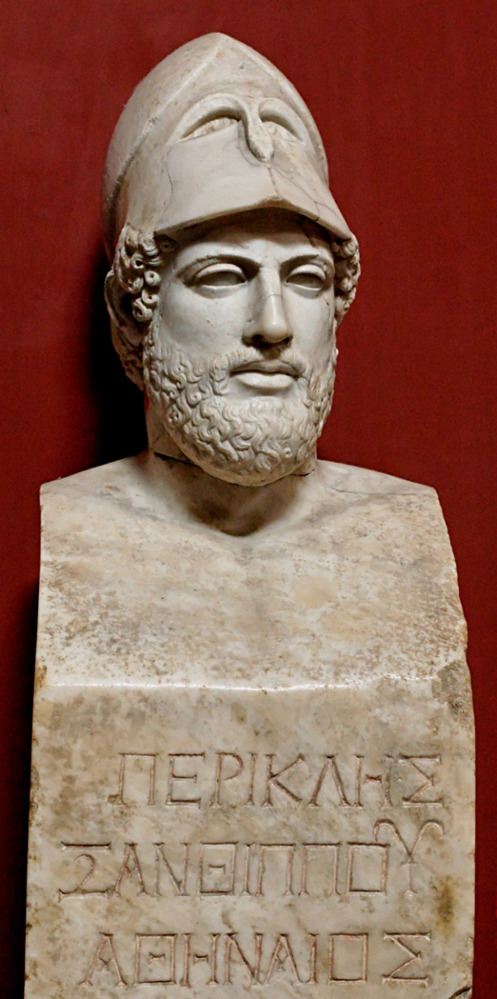
Πλούταρχος: Βίος Περικλή («μεγαλοκέφαλος»)
ἀλλὰ καὶ προσώπου σύστασις ἄθρυπτος εἰς γέλωτα καὶ πρᾳότης πορείας καὶ καταστολὴ περιβολῆς πρὸς οὐδὲν ἐκταραττομένη πάθος ἐν τῷ λέγειν καὶ πλάσμα φωνῆς ἀθόρυβον καὶ ὅσα τοιαῦτα πάντας θαυμαστῶς ἐξέπληττε.
«Δεν χρειαζόμασταν διάλογο – τότε είχαμε πρόσωπα: Συναισθήματα, εκφράσεις προσώπου και ... δόντια στην αρχαία ελληνική τέχνη»
https://www.blod.gr/lectures/den-hreiazomastan-dialogo-tote-eihame-prosopa-synaisthimata-ekfraseis-prosopou-kai-dontia-stin-arhaia-elliniki-tehni/
Μυλωνόπουλος Ιωάννης

Slide 34
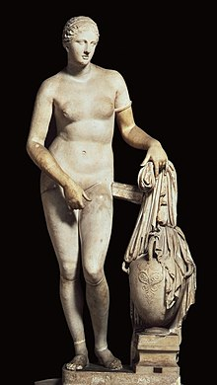
Αφροδίτη Κνίδου
Φιλομειδής
Πραξιτέλης 350-330 π.Χ.
Μειδίαμα σεμνόν και λεληθός (Λουκιανός)
“Αντιπάθεια” των εικαστικών απέναντι στο απροκάλυπτο γέλιο
Πρβλ. 1. τα αγάλματα χωρίς φαλλούς [μπότοξ + απουσία γενειάδος]
2. Ελλην. Μυθιστόρημα

Slide 35
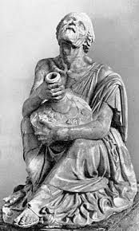
Μεθυσμένη Γριά Μονάχου - anus ebria
Die trunkene Alte
1^{ος} αι. π.Χ.
(αντίγραφο 2^{ου} αι.)
Plinius. Naturalis historia, Buch 36, 32
Κωμωδία - Μαινάδα

Slide 36
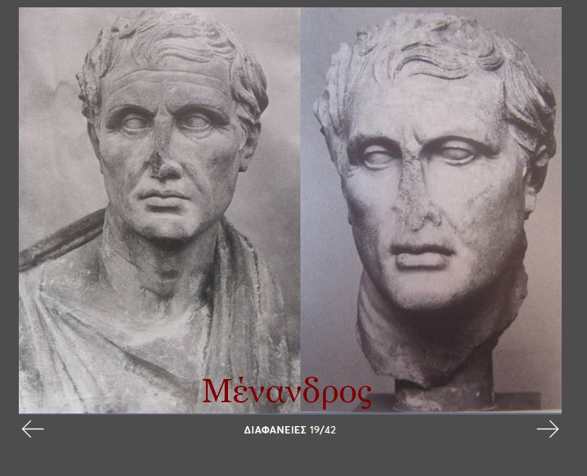
Αθανασιάδη Πολύμνια https://www.blod.gr/lectures/airesis-kai-osmosi-stin-ellinoromaiki-oikoumeni/
Βενετία
Κοπεγχάγη

Slide 37
1^{ος} π. Χ. – 2^{ος} μ. Χ.
[Kυνικοί: ΚοσμοΥ + πολίτες < ΔιοΓένης]
Σαλοί + gabir (σαρκασμός)
Λουκιανός Σαμοσατεύς, σπουδογέλοιος, «πρωταθλητής της σάτιρας»
(αντιστροφή Άδη – Πλούτος – «Ζήσε τη στιγμή» !)
2. Απουλήιος από το Αλγέρι, Χρυσός Όνος
Κωμικο-Τραγωδία

Slide 38
ΜΙΜΟΙ
Α. Πεζοί (γυναικολόγος, βιολόγος) και Β. Λυρικοί (μαγωδός, ιλαρωδός)
Τυπικές σκηνές καθημερινότητας (Νέα Κωμωδία)
Πεζή γλώσσα
«Αυτοσχεδιασμός»
1^{ος} αι. Επαγγελματικό /Δραματικό Χαρακτήρα
(α) Παίγνια + (β) δυσχορήγητες υποθέσεις
«Χαρίτιον [βδέλυγμα ερημώσεως] και Μοιχεύτρα» (Οξύρυγχος)
Κοιλιά, Φαλάκρα, Φαλός
Παντόμιμος + Μιμίανδρος
Καθ. Τσιτσιρίδης

Slide 39
ΧΙΟΥΜΟΡ και ΙΗΣΟΥΣ
Α. Εισαγωγή στο έργο του K. Berger
B. Κατά Λουκάν

Slide 40
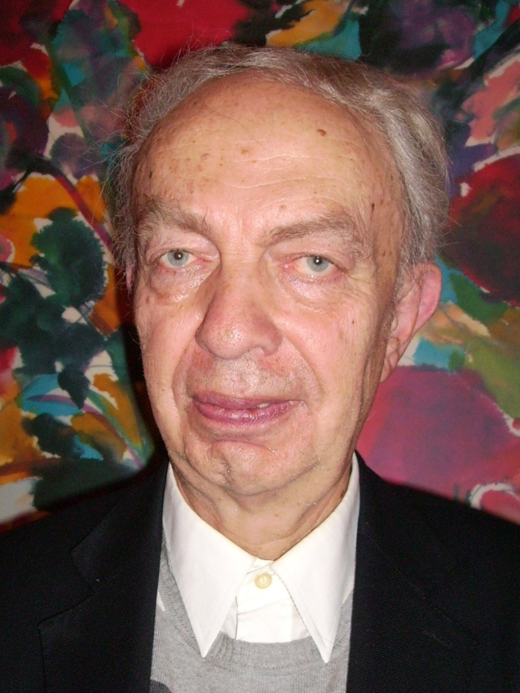
Klaus Berger: »Ein Kamel durchs Nadelöhr: Der Humor Jesu« (Herder-Verlag, 2019), 207 Seiten.

Slide 41
«Μία Καμήλα μέσω της τρύπας μιας Βελόνας». Το Χιούμορ του Ιησού = ελευθερία, επιΚοινωνία, ανατροπή, αλήθεια!
«H Θρησκεία δεν είναι κάτι επικίνδυνο. Γίνεται τέτοια χωρίς χιούμορ», καθώς αυτό στην ζωή δεν είναι το αντίθετο της σοβαρότητας. Είναι το συνώνυμο της αποκάλυψης της αληθινής διάστασης πολλών πραγμάτων στον άνθρωπο, που από μικρός αρέσκεται στον «κλόουν» (γελωτοποιό) και το ευμέγεθες.
Μέσω της υπερβολής αναποδογυρίζει τις σοβαροφανείς «καθωσπρέπει προτεραιότητες» που κυριολεκτικά μας τυραννούν και ουσιαστικά υπογραμμίζει ότι ο Θεός του είναι Ένας και μοναδικός. Ο Κύριος,, ομιλώντας αρκετά συχνά μονολεκτικά (και δη διατάσσοντας: Δεύρο έξω) και χρησιμοποιώντας παράδοξα, σαρκάζει συμπεριφορές «δήθεν»
Στο Κέντρο του Κινήματος το Παιδί = Μωρία Σταυρού (αντίθεση προς τους Κυνικούς – Χάιντεγκερ).
Αγάπη του Ιησού προς τον Νέο ++++
Αγάπη προς τα Ζώα - ο Κύριος μασκαρεύεται!

Slide 42
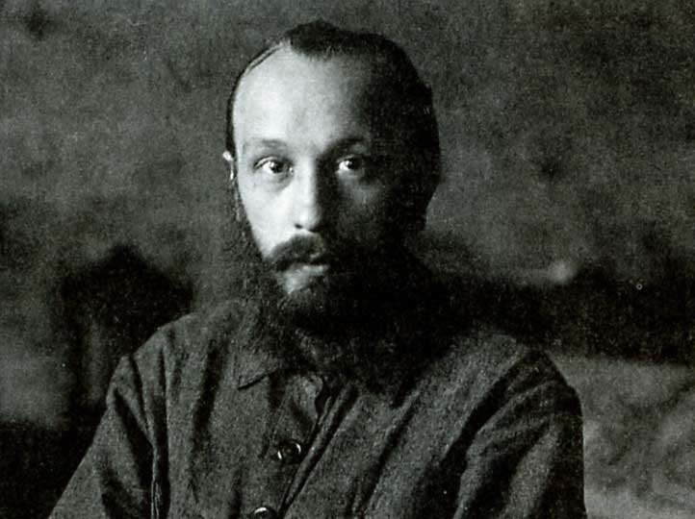
Mikhail Mikhailovich Bakhtin ( Russian: Михаи́л Миха́йлович Бахти́н, 16 November [O.S. 4 November] 1895 – 7 March^{[2]} 1975)

Slide 43
Μένιππος Γάδαρα
*Carnival has its roots in menippean satire, named for the philosopher Menippus of Gadara who lived during the third century B.C.E.122
The Roman scholar Varro initially uses the name “saturate menippeae” to categorize his work in the first century BCE but the genre may date to a student of Socrates. Menippean satire influenced early Christian literature,

Slide 44
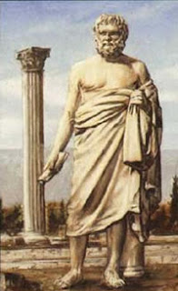
Μένιππος Γάδαρα (3ος αιώνας π.Χ.) και Σάτιρα

Slide 45
Trisha M. Gambaiana Drunk and Disorderly: A Βakhtinian Reading of the Banquet Scenes in the Book of Esther Ph.D. , 24 κε. Wheelock
The term “carnival” signifies a long, complex set of traditions and rituals practiced and especially prevalent in the Middle Ages culminating in feasts and public spectacles.Belonging to the culture of folk carnival humor, carnival or folk culture manifests three distinct forms: ritual spectacles, comic verbal compositions, and various genres of billingsgate (βρωμόλογα). Ritual spectacles consist of carnival pageants (διαγωνισμοί) and comic shows often showcased in the marketplace while comic verbal compositions include parodies in both oral and written form.
Finally, various genres of billingsgate include curses, oaths, and popular blazons. Encompassing diverse forms and manifestations, carnival constitutes a culture of folk humor that exists on the borderline between art and life. During the celebration of carnival, life does not exist outside of the festival; there are no idle spectators but only participants.

Slide 46
Trisha M. Gambaiana Drunk and Disorderly: A Bakhtinian Reading of the Banquet Scenes in the Book of Esther
Wheelock, Ph.D.
Carnival represents a particular form of popular counter culture. Bakhtin characterizes carnival as the working out of a “new mode of interrelationships between individuals” and further explicates that carnival “brings together, unifies, weds, and combines the sacred with profane, the lofty with the low, the great with the insignificant, the wise with the stupid.”
It demands the co-mingling of all society. “Carnivalesque literature” exists in opposition to formal and hierarchical official culture, embraces the notion of “unity-in-diversity,” and the polyphony of many voices theBakhtin recounts the history of carnival in post-Socratic literature.
Carnivalesque literature, while assuming many different forms, is countercultural and refers to traditional often spontaneous cultural phenomena. It, like carnival, subverts authority and hierarchy and temporarily equalizes and eliminates social boundaries allowing free interplay between socially stratified peoples. Carnivalesque literature questions the hegemony of empire and ridicules those in power. Carnival language is a form of heteroglot language, which exists in opposition to monologism.

Slide 47
Χαρακτηριστικά Καρναβαλιού
1. comic elements or carnival nature
2. freedom of plot and philosophical invention
3. use of the fantastic in order to create extraordinary situations to test for truth
4. a setting of slum naturalism
5. concern with ultimate questions
6. three planed setting—earth, heaven, and netherworld
7. observation from an unusual vantage point
8. moral-psychological experimentation among the characters—characters who experience unusual, abnormal more and psychic states
9. scandal scenes
10. sharp contrasts and oxymoronic combinations
11. elements of social utopia
12. variety of inserted genres within the work
13. multi-styled and multi-toned nature
14. concern with current and topical issues

Slide 48
«Ανεκδοτολογικά» Λουκά
Ιατρέ θεράπευσον σεαυτόν (4:23)
³⁹ Εἶπεν δὲ καὶ παραβολὴν αὐτοῖς· μήτι δύναται τυφλὸς τυφλὸν ὁδηγεῖν; οὐχὶ ἀμφότεροι εἰς βόθυνον ἐμπεσοῦνται; (6:39)
  Πλάτων Πολιτεία 8.554β
  Ξενοφών Απομνημονεύματα
¹¹ τίνα δὲ ἐξ ὑμῶν τὸν πατέρα αἰτήσει ὁ υἱὸς ἰχθύν, καὶ ἀντὶ ἰχθύος ὄφιν αὐτῷ ἐπιδώσει;
¹² ἢ καὶ αἰτήσει ᾠόν, ἐπιδώσει αὐτῷ σκορπίον; (Λκ 11:11-12)

Slide 49
Λκ. 5:33-39 ΝΥΜΦΙΟΣ + ΟΙΝΟΣ
³³ Οἱ δὲ εἶπαν πρὸς αὐτόν· οἱ μαθηταὶ Ἰωάννου νηστεύουσιν πυκνὰ καὶ δεήσεις ποιοῦνται ὁμοίως καὶ οἱ τῶν Φαρισαίων, οἱ δὲ σοὶ ἐσθίουσιν καὶ πίνουσιν.
³⁴ ὁ δὲ Ἰησοῦς εἶπεν πρὸς αὐτούς· μὴ δύνασθε τοὺς υἱοὺς τοῦ νυμφῶνος ἐν ᾧ ὁ νυμφίος μετ᾽ αὐτῶν ἐστιν ποιῆσαι νηστεῦσαι
³⁵ ἐλεύσονται δὲ ἡμέραι, καὶ ὅταν ἀπαρθῇ ἀπ᾽ αὐτῶν ὁ νυμφίος, τότε νηστεύσουσιν ἐν ἐκείναις ταῖς ἡμέραις.
³⁶ Ἔλεγεν δὲ καὶ παραβολὴν πρὸς αὐτοὺς ὅτι οὐδεὶς ἐπίβλημα ἀπὸ ἱματίου καινοῦ σχίσας ἐπιβάλλει ἐπὶ ἱμάτιον παλαιόν· εἰ δὲ μή γε, καὶ τὸ καινὸν σχίσει καὶ τῷ παλαιῷ οὐ συμφωνήσει τὸ ἐπίβλημα τὸ ἀπὸ τοῦ καινοῦ.
³⁷ καὶ οὐδεὶς βάλλει οἶνον νέον εἰς ἀσκοὺς παλαιούς· εἰ δὲ μή γε, ῥήξει ὁ οἶνος ὁ νέος τοὺς ἀσκοὺς καὶ αὐτὸς ἐκχυθήσεται καὶ οἱ ἀσκοὶ ἀπολοῦνται·
³⁸ ἀλλὰ οἶνον νέον εἰς ἀσκοὺς καινοὺς βλητέον.
³⁹ [καὶ] οὐδεὶς πιὼν παλαιὸν θέλει νέον· λέγει γάρ· ὁ παλαιὸς χρηστός ἐστιν.

Slide 50
Λουκάς + Χαρά
16, 1-9 // 19-31:
Ο Έξυπνος Οικονόμος //
Λάζαρος και Πλούσιος
Άσε τους Νεκρούς να θάψουν τους Νεκρούς τους (χωρίς παράλληλο στον αρχαίο Κόσμο – Πιετά απέναντι στην Οικογένεια - άφροντις)
Μαρία την αγαθή μερίδα
Μήπως θα δώσει
Guter Ruf, viele Freunde (Feste)
Dann schlechter Ruf, keine Freunde
Nutzt alle Möglich­keiten nur für sich selbst
Schlechte Verwen­dung der Güter
Lazarus vegetiert und stirbt in totaler Armut
Kommt in die ewige Verdammnis
Hört nicht auf Gesetz und Propheten
Zu spät

Slide 51
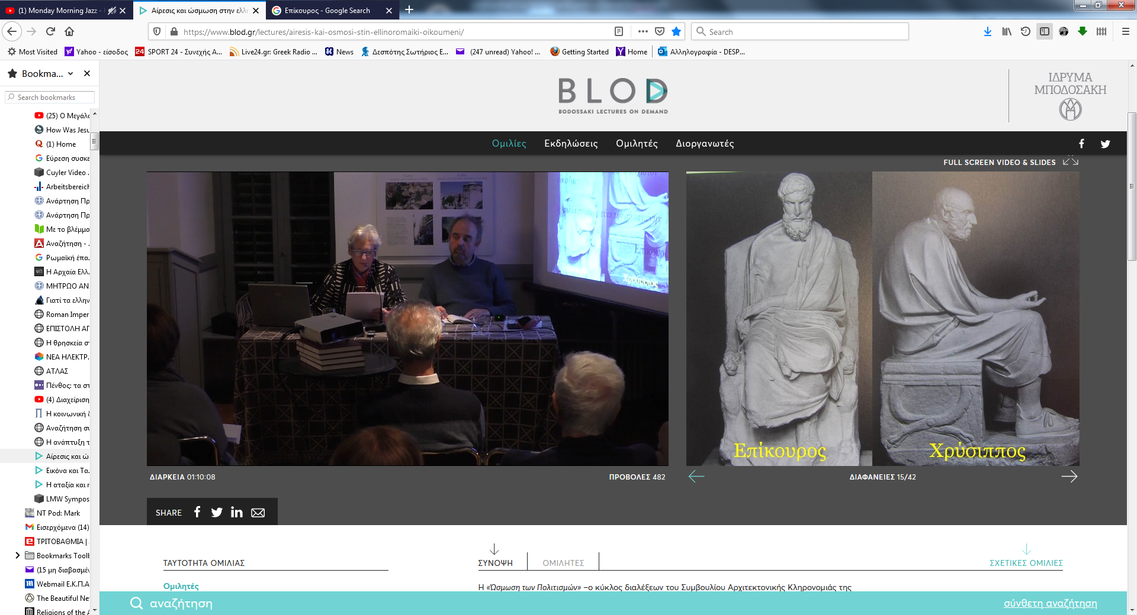
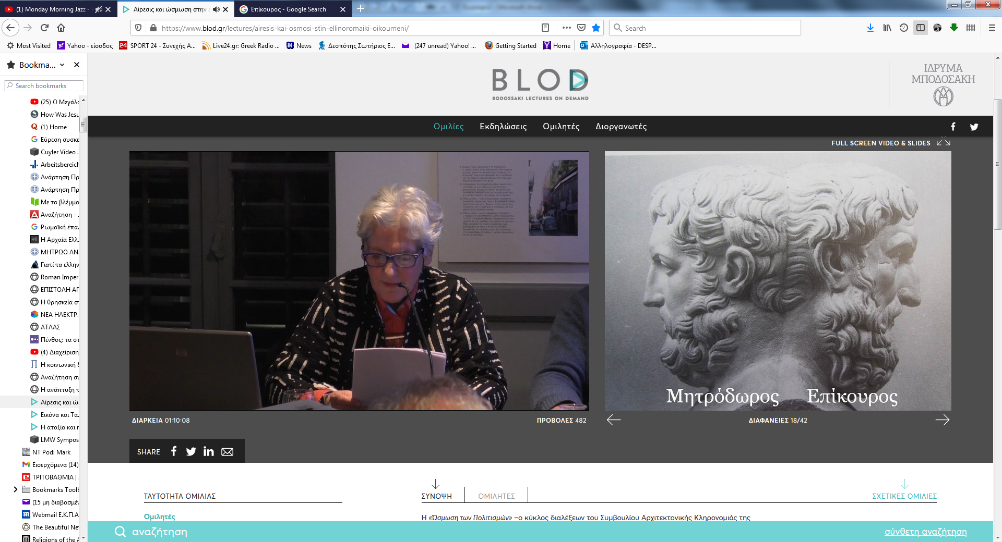
Αιτίες Μη Χαμόγελου
Επικούρειοι
Τα Σατυρικά έργα

Slide 52
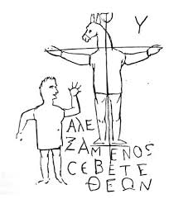
Τη λατρεία του εσταυρωμένου Ναζωραίου εκφράζει ένα γελοιογραφικό ακιδογράφημα (grafiti) που αναπαριστά τον Ιησού ως εσταυρωμένο ιπποκέφαλο και τη σημείωση ‘ΑΛΕΞΑΜΕΝΟΣ ΣΕΒΕΤΕ ΘΕΟΝ’. Βρέθηκε στα ανάκτορα του Παλατίνου λόφου της Ρώμης σε κτήριο στρατωνισμού της ανακτορικής φρουράς και χρονολογείται μετά το 200μ.Χ. Ο πιστός χριστιανός αναπαρίσταται ακριβώς με τη στάση που χαιρετούσε κάποιος στην αρχαιότητα ένα είδωλο. Το Υ στην κορυφή σημαίνει είτε τη φράση ΥΨΙΣΤΕ ή τις δύο οδούς (Μτ. 7, 13-14. Διδαχή) της Αρετής και της Κακίας, που παραπέμπει στο γνωστό νεοπυθαγόρειο μύθο του Πρόδικου σχετικά με τον έφηβο Ηρακλή. Αν η εσταυρωμένη μορφή είναι όνος (το κατεξοχήν σύμβολο του Άττιδος και του Διονύσου), τότε έχουμε μια μαρτυρία της αντιστοίχησης εκ μέρους των εθνικών της λατρείας του Ιησού με άλλες λατρείες γονιμότητας

Slide 53
²
Διὰ ζῆλος διωχθεῖσαι γυναῖκες Δαναΐδες καὶ Δίρκαι αἰκίσματα δεινὰ καὶ ἀνόσια παθοῦσαι ἐπὶ τὸν τῆς πίστεως βέβαιον δρόμον κατήντησαν καὶ ἔλαβον γέρας γενναῖον αἱ ἀσθενεῖς τῷ σώματι (Α΄ Κλήμ. 6:2)
Πρβλ. ἐσχάτους ἀπέδειξεν ὡς ἐπιθανατίους, ὅτι Θέατρον ἐγενήθημεν τῷ κόσμῳ καὶ ἀγγέλοις καὶ ἀνθρώποις (Α’Κορ.4:9)
+ Θυέστεια Δείπνα +

Slide 54
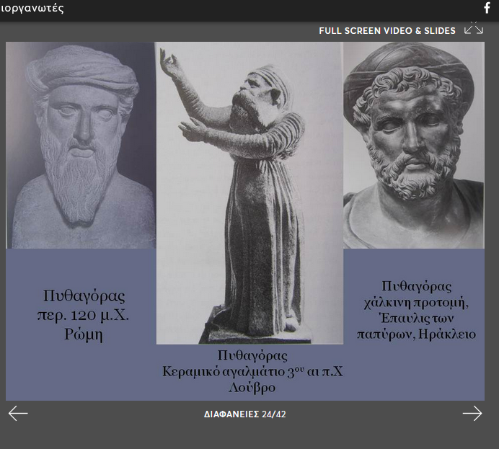
Πυθαγόρας

Slide 55
Αντί Επιλόγου
^{Εκκλησιαστης 12} Ακόμη μια προειδοποίηση στον αναγνώστη: Μάθε γιε μου πως έχουν γραφτεί πολλά βιβλία: τέλος δεν έχουν. Μα η πολλή σκέψη εξουθενώνει. …
Β+Γ Καθολ. Ιωάννη Πολλὰ ἔχων ὑμῖν γράφειν οὐκ ἐβουλήθην διὰ χάρτου καὶ μέλανος, ἀλλὰ ἐλπίζω γενέσθαι πρὸς ὑμᾶς καὶ στόμα πρὸς στόμα λαλῆσαι, ἵνα ἡ χαρὰ ἡμῶν πεπληρωμένη ᾖ. (2Jo 1:12)

